Slide 1
Zásobník, Fronta, Seznam
ALG2 – cvičení 2

Slide 2
Změny v náplni předmětu
Základy OOP v C++ probírány v předmětu Programování 2
Algoritmy 2 – datové struktury a jejich implementace v C++
Fronta, Zásobník, Seznam
Grafy,
Binární stromy, B – stromy
Hašovací tabulky
Úkoly:
Otázky na cvičení ( min. 10 bodů celkově, max. 20)
Obhajoba projektu (21 – 40 bodů)
Závěrečná písemka ve zkouškovém období (20 – 40 bodů)

Slide 3
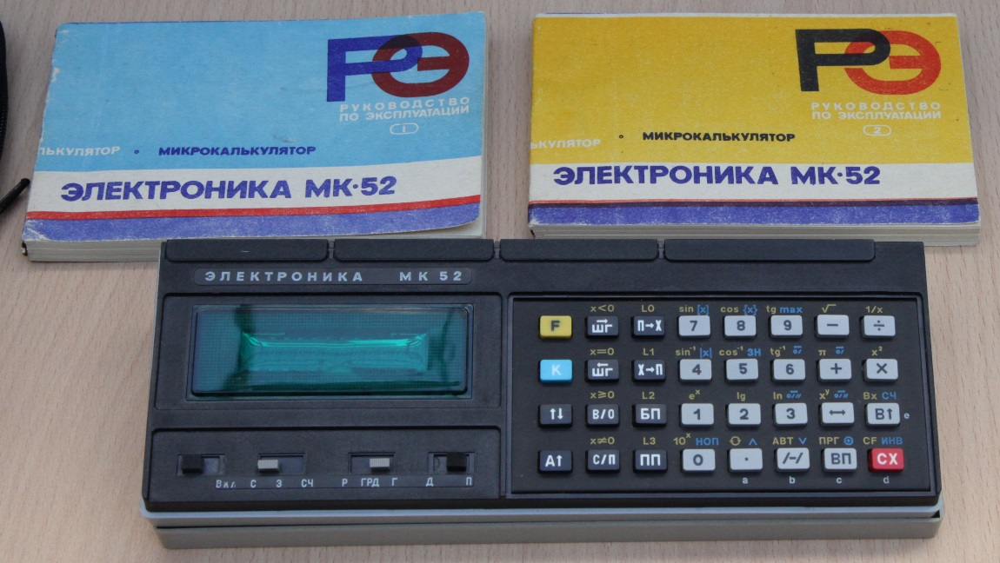
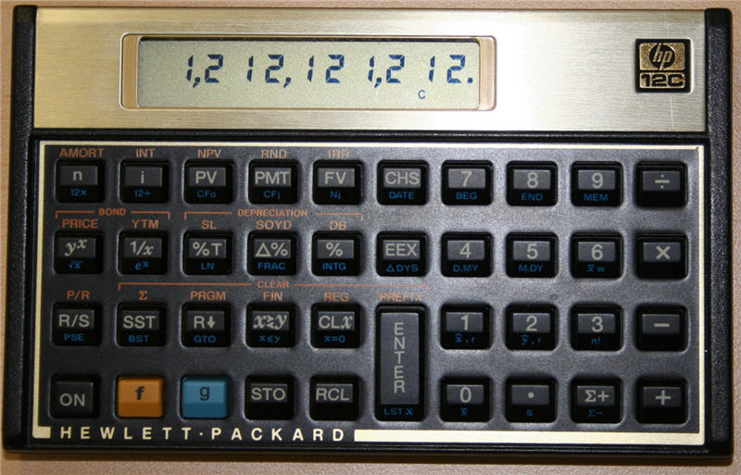
Úkoly na cvičení
Implementujte program, který bude načítat a vyhodnocovat matematické výrazy v postfixové normě (např. 5 + 2 ⬄ 5 2 + ). Využijte při implementaci zásobník.
Implementujte program, který bude převádět matematický výraz z infixové formy do postfixové normy (např 10 + 1 ⬄ 10 1 +)

Slide 4
Algoritmus vyhodnocení POSTFIX výrazu
Pokud jsou na vstupu symboly
Načti další symbol S
Pokud je S číslo,
ulož jej na zásobník
Pokud je S operátor
Odeber ze zásobníku n čísel (kde n je arita operátoru)
Pokud je na zásobníku méně než n čísel => CHYBA
Proveď danou operaci se všemi čísly
Výsledek ulož na zásobník
Po přečtení vstupu
Pokud je na zásobníku právě 1 hodnota
Vrať hodnotu jako výsledek celé operace
Pokud je na zásobníku více než 1 hodnota => CHYBA

